Slide 2
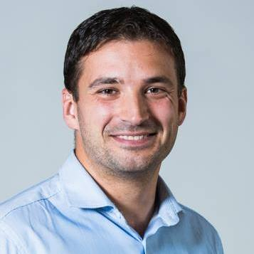
Michal Jahn (michal.jahn@nuv.cz)
„Blaženější je dávat než brát! Ale nejdůležitější je probudit touhu. Otevřít oči! Nadchnout! To je nejtěžší úkol. Ostatní záleží jenom na Tobě.“ Miroslav Nevrlý

Slide 3
Projekt KIPR

Slide 4
KIPR = Kvalita – Inkluze – Poradenství – Rozvoj
Podpora kvalitních poradenských služeb ve
školách a školských poradenských zařízení
zaměřených na podporu inkluze
www.kipr.cz

Slide 5
Možnosti spolupráce se školami

Slide 6
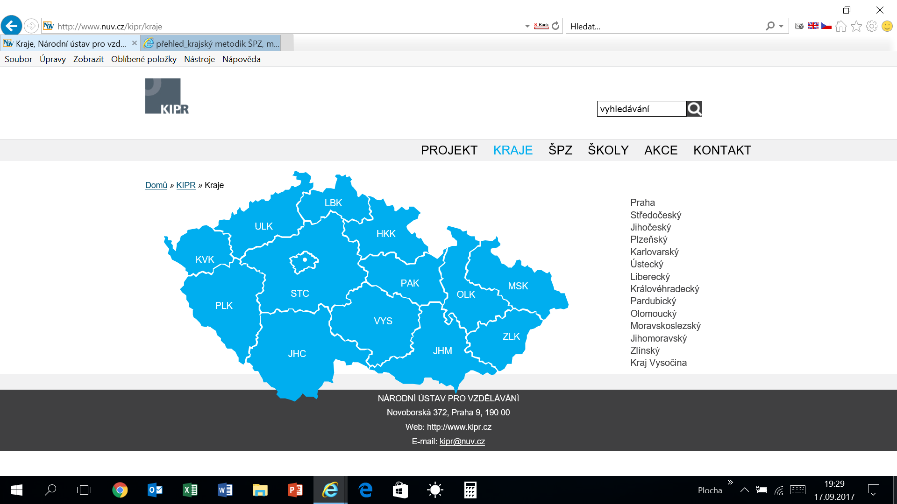
www.kipr.cz

Slide 7
METODICKÁ SÍŤ PPP
PRAHA
Mgr.Pavla Kubíčková
Praha 10, Ř
1
PARDUBICKÝ
PhDr.Petra Novotná
Ústí n Orlicí, PSY
1
STŘEDOČESKÝ
PhDr. Jaroslava Štětinová Kolín, SPPG
4
OLOMOUCKÝ
Mgr.Silvie Houšťavová
Přerov, PSY
2
PLZEŇSKÝ
Mgr. Šárka Čechurová , SPPG
0
MORAVSKOSLEZSKÝ
PhDr. Věra Podhorná
Karviná, Ř
5
KARLOVARSKÝ
Mgr. Ivana Tormová
Karlovy Vary, SPPG
1
ZLÍNSKÝ
Mgr.Zbyněk Ořechovský
Kroměříž, PSY
5
ÚSTECKÝ
Mgr.Blahoslava Pekařová
Teplice, SPPG
2
JIHOMORAVSKÝ
Mgr.Soňa Baldrmannová
Brno, PSY
4
LIBERECKÝ
Mgr.Ivana Ullmannová
Jablonec n Nisou,, PSY
0
VYSOČINA
PaedDr.Milan Pavlík
Jihlava, SPPG
2
KRÁLOVEHRADECKÝ
Mgr.Soňa Holá
Hradec Králové, psycholog
0
JIHOČESKÝ
Mgr.Pavel Vácha
České Budějovice, Ř
2

Slide 8
METODICKÁ SÍŤ SPC
PaedDr. Petr Petráš
Kyjov, SPPG
PaedDr. Petr Hanák, Ph.D.
Brno, SPPG
PRAHA
Mgr.Jana Janková
Praha, SPPG
3
PARDUBICKÝ
Mgr.Zuzana Ličeníková
Pardubice, SPPG
1
STŘEDOČESKÝ
Mgr. Ivana Štefaniaková Mladá Boleslav, SPPG
4
OLOMOUCKÝ
Mgr.Ivana Poláková
Olomouc, SPPG
2
PLZEŇSKÝ
Mgr. Jana Mazancová Horšovský Týn, SPPG
0
MORAVSKOSLEZSKÝ
Mgr.Zuzana Pavelová
Opava, SPPG
7
KARLOVARSKÝ
Mgr. Hana Švarcová
Karlovy Vary, SPPG
2
ZLÍNSKÝ
Mgr.Jitka Jarmarová
Kroměříž, SPPG
3
ÚSTECKÝ
Mgr.Lukáš Prostřední
Ústí nad Labem, soc.prac.
2
JIHOMORAVSKÝ
Mgr.Zuzana Žampachvá
Brno, SPPG
5
LIBERECKÝ
Mgr.Alena Malinová
Turnov, SPPG
0
VYSOČINA
Mgr.Dana Vamberová
Žďár n Sázavou, PSY
1
KRÁLOVEHRADECKÝ
Mgr.Tereza Horáková Hradec Králové, psycholog
1
JIHOČESKÝ
Mgr.Miloš Majer
Strakonice, SPPG
1

Slide 9
NEJČASTĚJŠÍ FORMY SPOLUPRÁCE
PaedDr. Petr Petráš
Kyjov, SPPG
PaedDr. Petr Hanák, Ph.D.
Brno, SPPG
PRAHA
Lektorský tým, přednášky, semináře, workshopy
PARDUBICKÝ
Přednášky průběžně, osobní, e-mailové a telefonické konzultace
STŘEDOČESKÝ
Probíhaly individuální konzultace
OLOMOUCKÝ
Školení, průběžné konzultace se školami
PLZEŇSKÝ
Telefonické a e-mailové konzultace, osobní konzultace na ZŠ(ŘŠ,VP) o konkrétním ž.
MORAVSKOSLEZSKÝ
Intervence přímo ve školách,e-mailové a telefonické konz., cílená školení
KARLOVARSKÝ
Zájem škol o zapojení nebyl velký důvod: jiná školení, šablony, regionální projekty
ZLÍNSKÝ
Návštěvy ve školách, workshopy v SPC, semináře
ÚSTECKÝ
Průběžná komunikace se školami
JIHOMORAVSKÝ
Konzultace e-mailem i telefonické, semináře a přednášky průběžně
LIBERECKÝ
Konzultace se ZŠ
VYSOČINA
Semináře, průběžné konzultace s ŘŠ, VP
KRÁLOVEHRADECKÝ
Konzultace telefonické a osobní s ŘŠ a PP
JIHOČESKÝ
Kurzy, konzultace, návštěvy ve školách….

Slide 10
MOŽNÉ FORMY SPOLUPRÁCE
(dle preferencí)
KONZULTACE PŘÍMO VE ŠKOLE
S ŘŠ, VP, individuální – jednání o konkrétním dítěti a jeho PO s učiteli
KOLEGIÁLNÍ DISKUZE
Mezi jednotlivými školami a pedagogy, pravidelná setkávání
SEMINÁŘE
WORKSHOPY
Výměna zkušeností (kladné i záporné příklady), organizovány přímo pro pedagogické sbory ve škole („škole šité na míru“)
ŠKOLENÍ
Zaměřit cíleně např. na AP, MŠ, 1.st. ZŠ apod.
KONZULTACE V ŠPZ
Po domluvě s pracovníky SPC (rozbor konkrétní situace), problém – vytíženost pracovníků ŠPZ
KONZULTACE
Telefonické, e-mailové, písemné, osobní
PŘEDNÁŠKY
Nejméně preferovaná forma – hlavně ne obecné

Slide 11
NEJČASTĚJI ŘEŠENÉ PROBLÉMY
APLIKACE LEGISLATIVY
DOPORUČENÍ
PO -úpravy obsahu vzdělávání a úpravy očekávaných výstupů vzdělávání
ATMOSFÉRA ŠKOL
IVP, PLPP
PO 2. - 5. stupně - organizace výuky
ASISTENTI PEDAGOGA
PSPP, PED. INTERVENCE
INKLUZE ŽÁKŮ S LMP
POMŮCKY
Úpravy ŠVP pro žáky LMP
s minimálními požadovanými obsahy a výstupy v rámci
RVP ZV
PODPORA U ŽÁKŮ S PORUCHAMI CHOVÁNÍ, PAS…
VÝKAZ R 44-99
ZMĚNY VE VÝKAZNICTVÍ

Slide 12
Co od projektu KIPR očekáváte ?
• Možnost obrátit se na někoho, když bude třeba. (Tuto možnost i pro pedagogy) dostat odpověď co
nejdříve.
• Rychlou odpověď na dotazy z praxe. Možnost hned volat a dostat jasnou odpověď.
• Osvětu, komunikaci, pomoc v konkrétních situacích.
• Větší dostupnost informací. Možnost konzultací ohledně postupu školy. Metodické vedení
• Očekáváme pomoc v orientaci v novém systému PO (jsme velká škola 1000 žáků).
• Pomoc pro školu, pro naši konkrétní školu „ušité na míru“
MOŽNOST KONZULTACÍ
• Nabídka seminářů
(pro kolik pedagogů z 1 školy – zdarma? I doprava? Nebo pro celý sbor? Pouze z nabídky KIPR?
• Rychlejší orientaci v nových podmínkách. Pomoc při zavádění nových pravidel. Posílení pozice naší
ZŠ jako strategického prověřeného partnera pro další možné příležitosti
ŠKOLENÍ
Ovlivnit proces inkluze tak, aby byla reálná v běžném životě školy

Slide 13
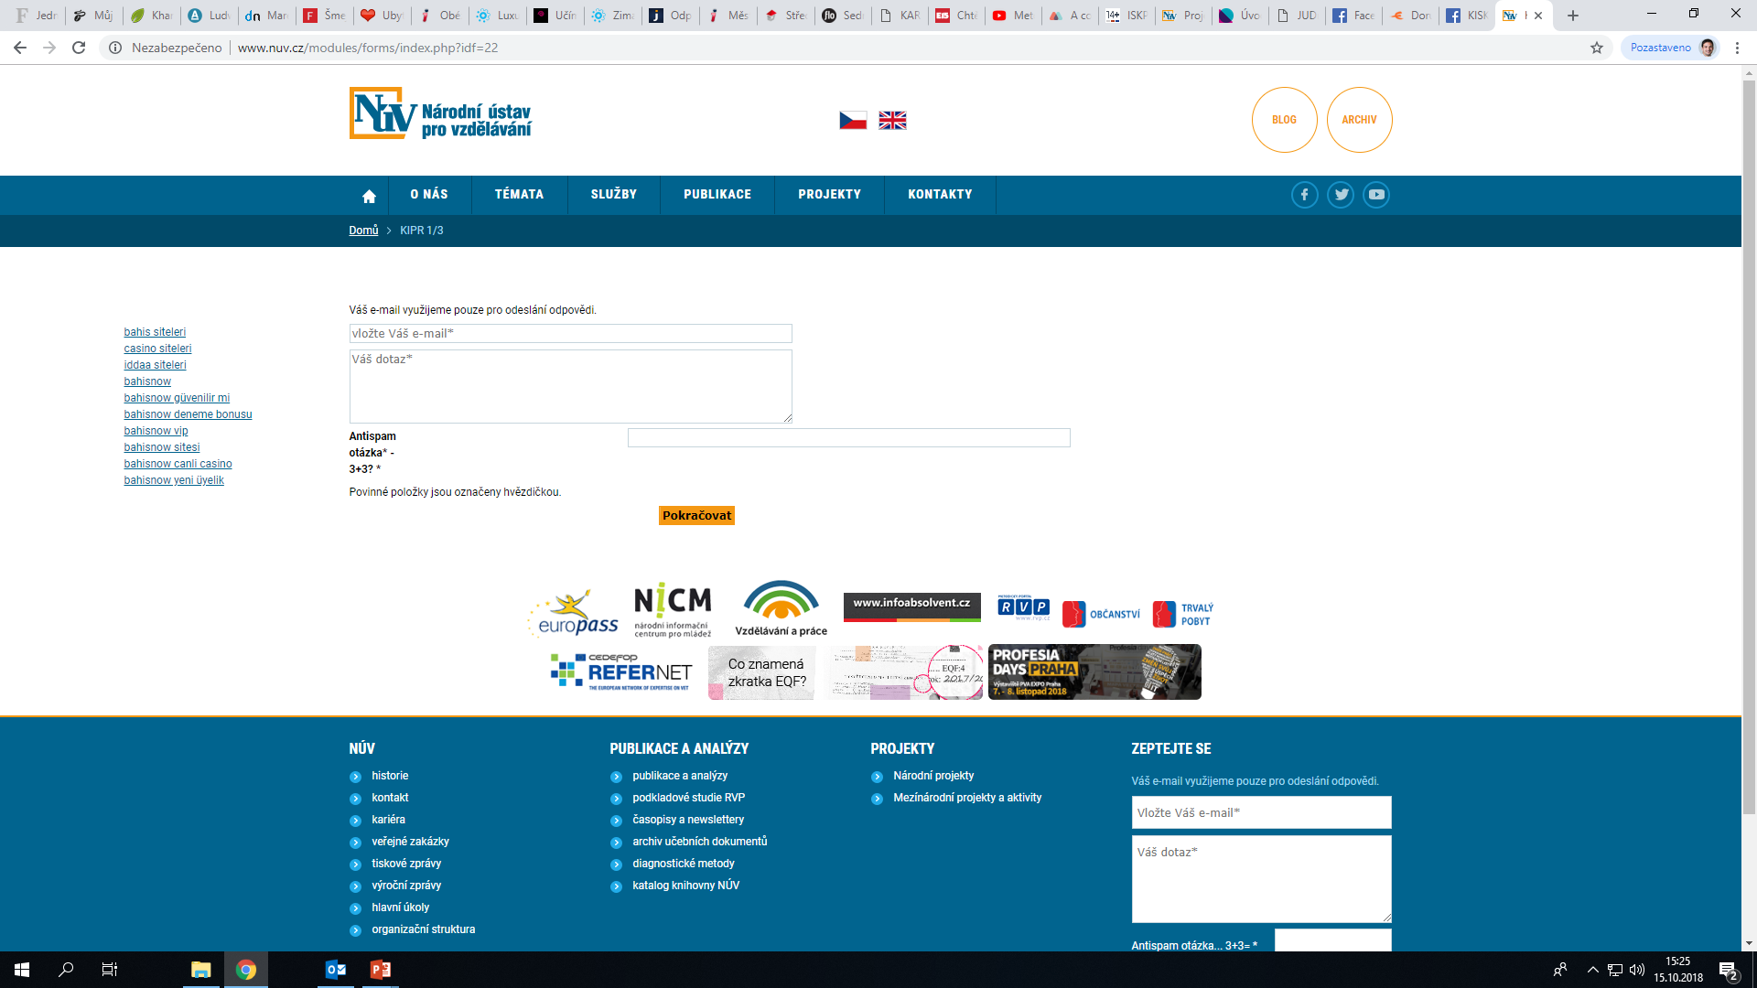
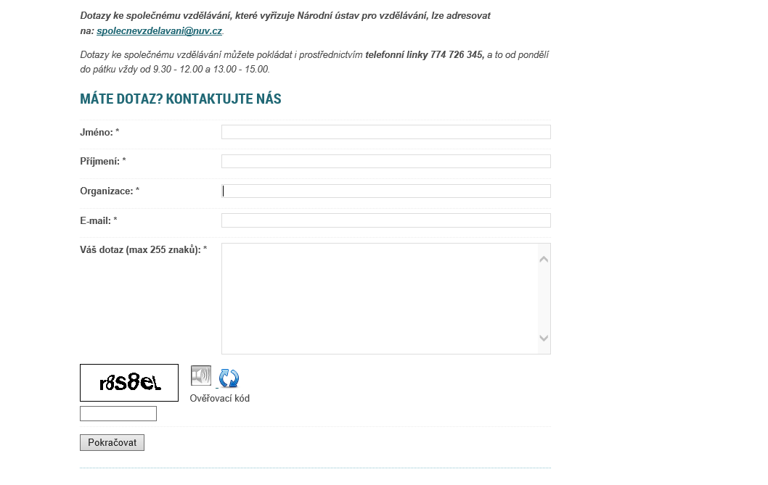

Slide 14
Zapojené školy
Jihočeský kraj
- Základní škola a Mateřská škola Záhoří
Jihomoravský kraj
- Základní škola a Mateřská škola Brno, Merhautova 37, příspěvková organizace
- Základní škola a Mateřská škola Brno, Staňkova 14, příspěvková organizace
Základní a mateřská škola Ořechov
Základní škola a mateřská škola Rohatec, příspěvková organizace
Základní škola Strážnice, Školní 283, okres Hodonín, příspěvková organizace
Základní škola Veselí nad Moravou, Hutník 1456, okres Hodonín, příspěvková organizace

Slide 15
Zapojené školy
Liberecký kraj
Základní škola Liberec, Aloisina výšina 642, příspěvková organizace
Základní škola, Základní umělecká škola a Mateřská škola, Frýdlant, okres Liberec, příspěvková organizace
Základní škola Velké Hamry, Školní 541-příspěvková organizace
Základní škola U Soudu 369/8, p.o. , Liberec
Základní škola Liberec,ul. 5.května 64/49,p.o.
Základní škola a Mateřská škola pro tělesně postižené, Liberec, Lužická 920/7, příspěvková organizace
Kraj Vysočina
Základní škola Žďár nad Sázavou

Slide 16
Zapojené školy
Moravskoslezský kraj
Základní škola a Mateřská škola, Ostrava-Poruba, Ukrajinská 19, příspěvková organizace
Základní škola logopedická s.r.o. , Ostrava - Hrabová
Základní škola Bruntál, Školní 2
Základní škola a Mateřská škola Andělská Hora, okres Bruntál
Základní škola Bruntál, Okružní 38, příspěvková organizace
Mateřská škola Bruntál, Okružní 23
Vyšší odborná škola DAKOL a Střední škola DAKOL, o.p.s. , Petrovice U Karviné
Střední odborné učiliště DAKOL, Petrovice U Karviné
Mateřská škola Břidličná p.o. , Břidličná

Slide 17
Zapojené školy
Olomoucký kraj
Základní škola J. A. Komenského a Mateřská škola, Přerov - Předmostí, Hranická 14
Základní škola Přerov, Boženy Němcové 16
Základní škola Moravský Beroun, okres Olomouc, příspěvková organizace
Základní škola Němčice nad Hanou
Pardubický kraj
Základní škola Vysoké Mýto, Jiráskova, příspěvková organizace
Základní škola a mateřská škola Všeználek, Němčice 114
Karlovarský kraj
Základní škola Sokolov, Běžecká 2055
Střední škola, základní škola a mateřská škola Kraslice, příspěvková organizace
Základní škola Rotava, p.o.

Slide 18
Zapojené školy
Plzeňský kraj
Základní škola Josefa Hlávky, Přeštice
Základní škola a mateřská škola Stod, příspěvková organizace
Základní škola Sušice, Lerchova ul. 1112, okres Klatovy
Praha
ZŠ a MŠ Praha 4
Základní škola pro zrakově postižené, Praha 2
MŠ Korálek, Praha 9
Gymnázium, Praha 7, Nad Štolou 1
ZŠ Vodičkova, Praha 1
Masarykova základní škola, Praha 9-Újezd nad Lesy, Polesná 1690

Slide 19
Zapojené školy
Středočeský kraj
Základní škola Příbram VII
Základní škola Kolín V., Mnichovická 62
Základní škola a Mateřská škola Byšice
Základní škola Kamenné Žehrovice, okres Kladno
Základní škola Úvaly, okres Praha - východ
Základní škola Dr. Edvarda Beneše, Mladá Boleslav
Ústecký kraj
Základní škola s rozšířeným vyučováním informatiky a výpočetní techniky, Teplice, Plynárenská 2953
Základní škola a Mateřská škola Litvínov-Janov
ZŠ Most
Základní škola Rumburk, U Nemocnice 1132/5,okres Děčín, p.o.
Základní škola a Mateřská škola Braňany
Základní škola a mateřská škola Roudnice nad Labem, Školní 1803

Slide 20
Zapojené školy
Zlínský kraj
Základní škola Vsetín, Luh 1544
Základní škola Valašské Meziříčí, Šafaříkova 726, okres Vsetín, příspěvková organizace
Základní škola Zlín, Dřevnická 1790, příspěvková organizace
Základní škola Zlín, Nová cesta 268, příspěvková organizace
Základní škola UNESCO, příspěvková organizace Uherské Hradiště
Základní škola a Mateřská škola, Uherské Hradiště, Větrná 1063, příspěvková organizace
Královéhradecký kraj
Masarykova základní škola, Broumov, Komenského 312, okres Náchod
Střední škola a Základní škola, Nové Město nad Metují

Slide 21
Děkuji…

Slide 22
Národní ústav pro vzdělávání
Kvalita-Inkluze-Poradenství-Rozvoj
www.kipr.cz

Slide 23
Projekt KIPR vychází ze strategických záměrů ČR v rozvoji vzdělávání a řeší otázky související se zajištěním kvality, provázanosti, srovnatelnosti a efektivity poradenských služeb a vytvořením podmínek pro poskytování vhodných podpůrných opatření pro žáky,
u kterých je třeba vyrovnat podmínky pro jejich vzdělávání.

